Slide 1



BÀI
6

Slide 2
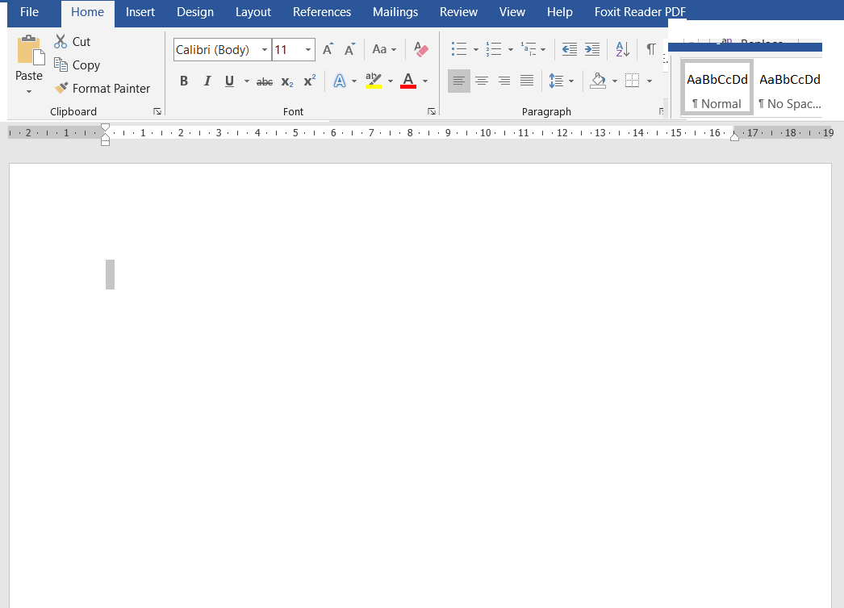
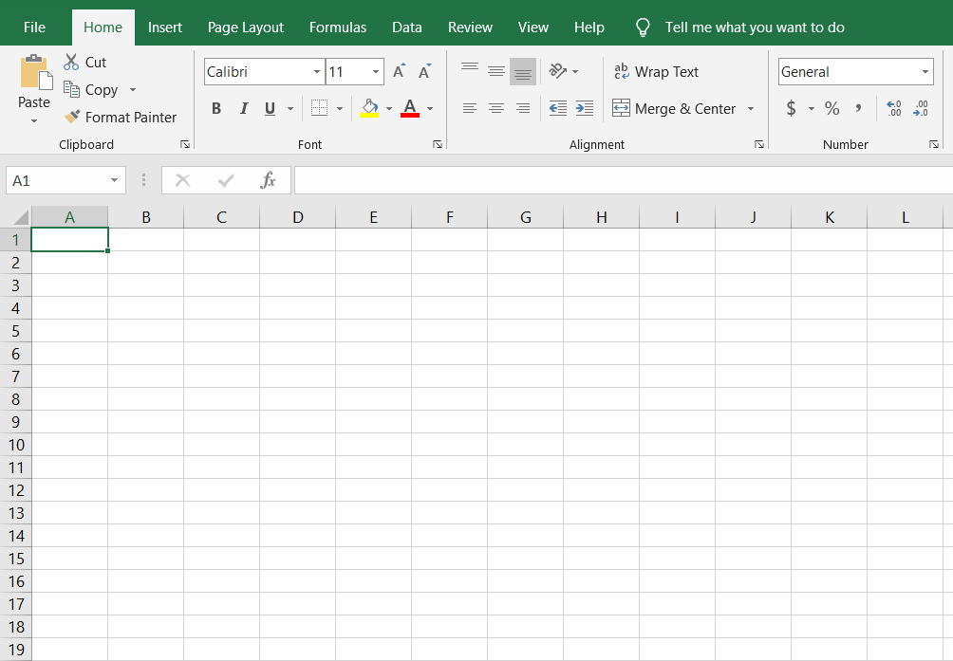

Slide 3
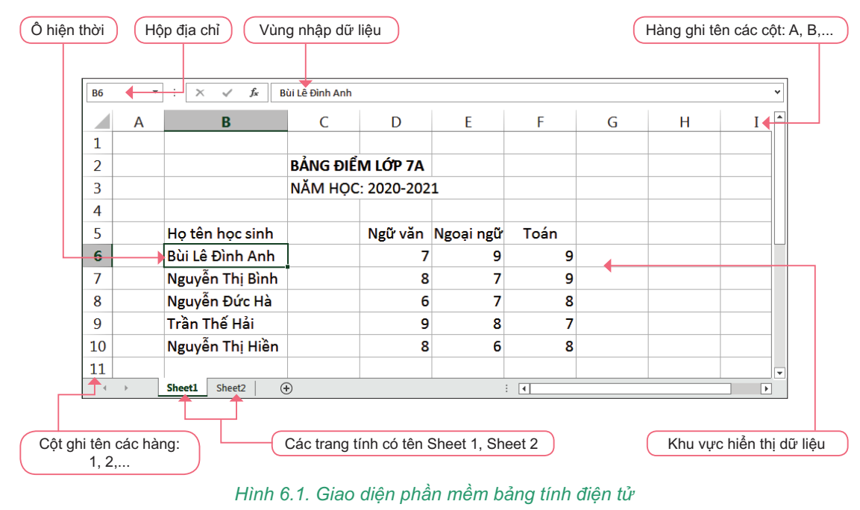
Giao diện của các phần mềm bảng tính có dạng tương tự như Hình 6.1.

Slide 4
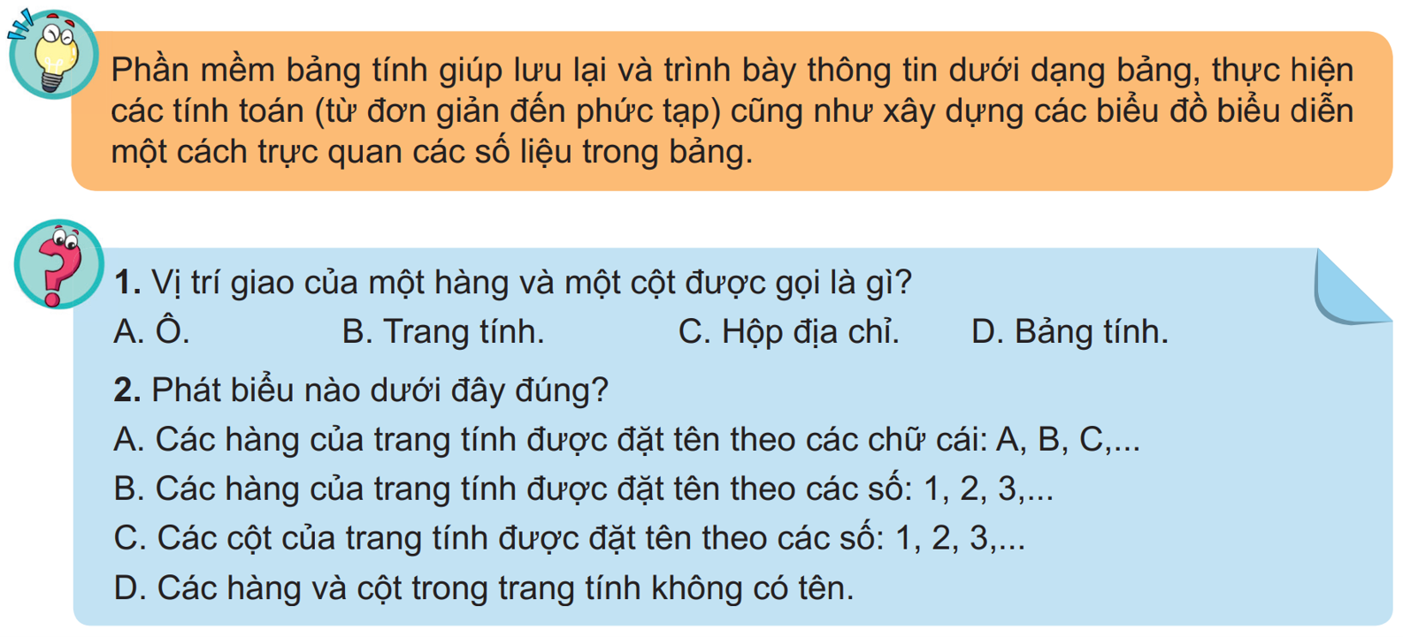

Slide 5
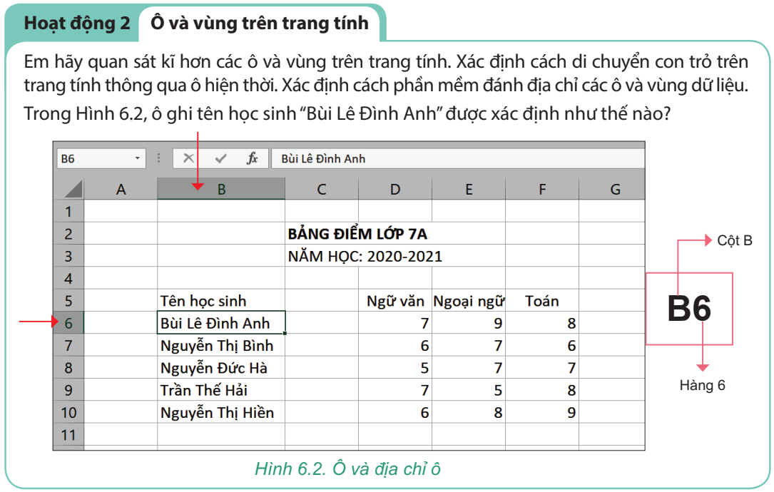


Slide 6
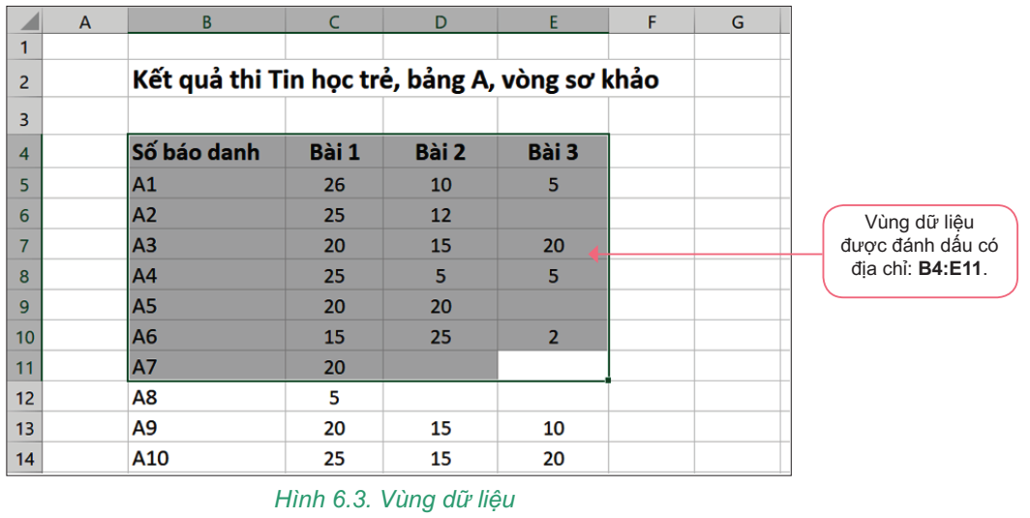
Mỗi ô trên trang tính được đánh địa chỉ theo cột và hàng, ví dụ A1, B3, C10,... Địa chỉ của ô được quy định là tên cột ghép với tên hàng.
Nhiều ô liền kề tạo thành hình chữ nhật trên trang tính được gọi là vùng dữ liệu (gọi tắt là vùng).
Vùng dữ liệu được đánh địa chỉ theo địa chỉ của ô góc trên bên trái và ô góc dưới bên phải, cách nhau bởi dấu ":".

Slide 7
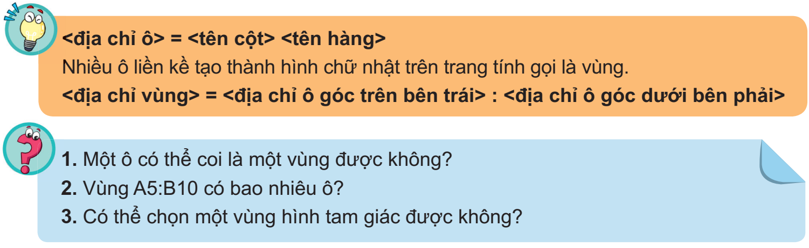
Các thao tác chọn (đánh dấu) một ô, hàng, cột, vùng trên trang tính:
- Chọn một ô: Nháy chuột vào ô cần chọn.
- Chọn một hàng: Nháy chuột vào tên hàng cần chọn.
- Chọn một cột: Nháy chuột vào tên cột cần chọn.
- Chọn một vùng: Kéo thả chuột từ một ô góc (ví dụ ô góc trên bên trái) đến ô ở góc đối diện (ô góc dưới bên phải). Ô chọn đầu tiên sẽ là ô hiện thời.

Slide 8
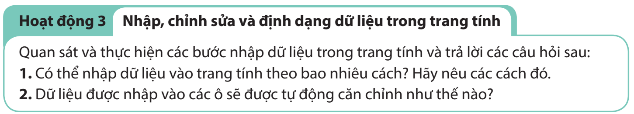


2. NHẬP, CHỈNH SỬA VÀ ĐỊNH DẠNG DỮ LIỆU TRONG TRANG TÍNH

Slide 9
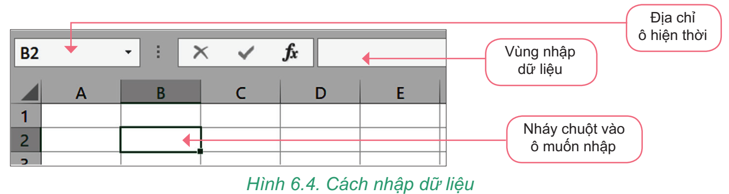
a) Cách nhập dữ liệu
Bước 1. Nháy chuột vào ô muốn nhập.
Bước 2. Thực hiện việc nhập dữ liệu từ bàn phím (hoặc nháy chuột vào vùng nhập dữ liệu, sau đó mới tiến hành nhập dữ liệu từ bàn phím), nhập xong nhấn phím Enter.

Slide 10
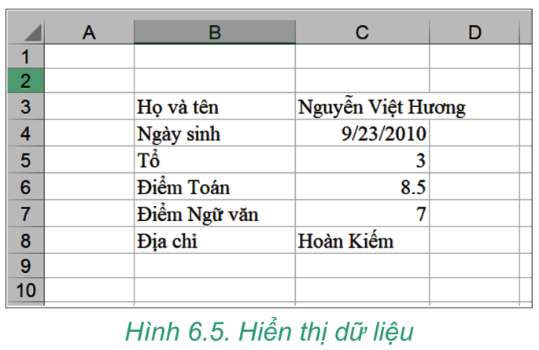
Quan sát Hình 6.5 ta thấy:
- Dữ liệu văn bản sẽ tự động căn trái.
- Dữ liệu số, ngày tháng,... sẽ tự động căn phải.
Khi nhập dữ liệu vào ô, phần mềm sẽ tự động nhận biết, phân loại dữ liệu theo các kiểu dữ liệu khác nhau như văn bản, số, ngày tháng.

Slide 11

b) Chỉnh sửa dữ liệu
Muốn chỉnh sửa dữ liệu trong ô tính em thực hiện một trong hai cách sau:
- Cách 1. Nháy đúp chuột vào ô cần sửa, con trỏ soạn thảo xuất hiện trong ô, tiến hành sửa dữ liệu và nhấn phím Enter để kết thúc.
- Cách 2. Nháy chuột vào ô cần sửa, sau đó nháy chuột vào vùng nhập dữ liệu, con trỏ soạn thảo xuất hiện trong vùng nhập dữ liệu, tiến hành sửa dữ liệu tại thanh này và nhấn phím Enter để kết thúc.

Slide 12
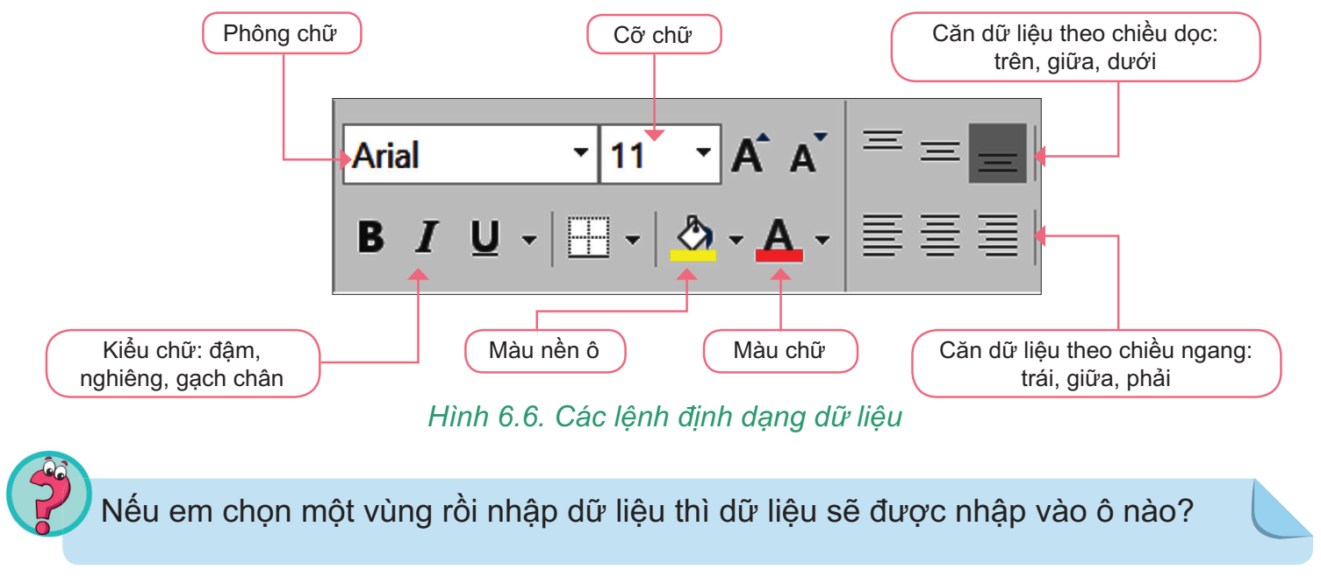
c) Định dạng dữ liệu
Để định dạng dữ liệu trong một vùng của trang tính em thực hiện:
Bước 1. Chọn vùng dữ liệu.
Bước 2. Sử dụng các lệnh định dạng dữ liệu trong nhóm lệnh Font và Alignment của thẻ Home (Hình 6.6).

Slide 13
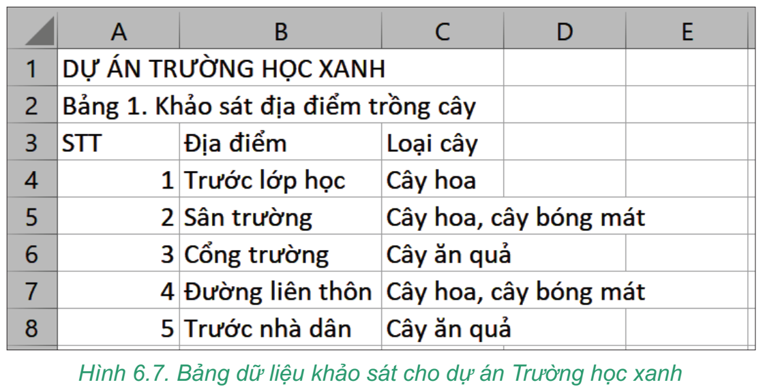
3. THỰC HÀNH: NHẬP THÔNG TIN KHẢO SÁT DỰ ÁN TRƯỜNG
Nhiệm vụ: Nhập thông tin khảo sát ban đầu của dự án Trường học xanh.
Hướng dẫn:
Bước 1. Mở phần mềm Microsoft Excel
Bước 2. Nhập dữ liệu khảo sát cho dự án Trường học xanh (Hình 6.7)
- Nhập tại ô A1:
DỰ ÁN TRƯỜNG HỌC XANH
- Nhập tại ô A2:
Bảng 1. Khảo sát…
- Các cột thông tin chính sẽ là:
STT, Địa điểm, Loại cây.

Slide 14
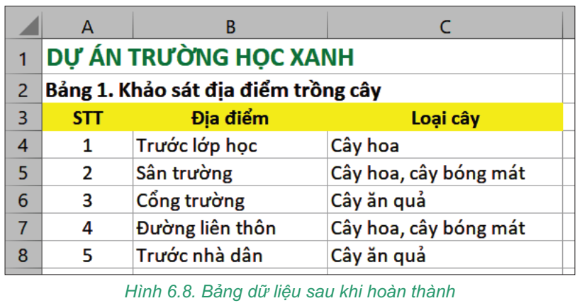
Bước 3. Chỉnh sửa, định dạng dữ liệu.
- Điều chỉnh độ rộng các cột để nhìn thấy toàn bộ dữ liệu.
- Định dạng chữ in đậm, màu xanh lá cây, tăng cỡ chữ cho tiêu đề bảng (tại ô A1).
- Cột STT: Căn dữ liệu vào giữa cột.
Bước 4. Nháy đúp vào tên trang tính Sheet1 và nhập 1. Khảo sát để đổi tên cho trang tính.
- Hàng tiêu đề của bảng (hàng 3): Định dạng nền màu vàng và căn dữ liệu giữa ô.
Bước 5. Lưu lại bảng tính với tên THXanh.xlsx bằng lệnh File/Save hoặc nhấn tổ hợp phím Ctrl+S.

Slide 15

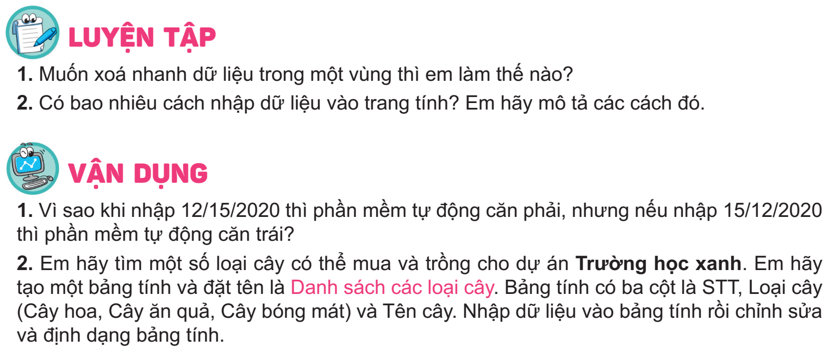


Slide 16


L
L
LOVE
TẠM BIỆT VÀ HẸN GẶP LẠI
G
PIRCE
L
S
T
H
L

